Slide 1

MÔN TOÁN
CÁC SỐ CÓ SÁU CHỮ SỐ

Slide 2


Câu 1: Giá trị của biểu thức 157 – a, với a = 100 là:
A. 57
B. 157
C. 257
D. 75

Slide 3
Câu 2 : Giá trị của biểu thức 250 + m, với m = 50 là:
A. 200
B. 300
C. 50
D. 350

Slide 4
Câu 3: Giá trị của biểu thức 30 + 3 x b, với b = 5 là:
A. 165
B. 33
C. 45
D. 38

Slide 5
Câu 4 : Giá trị của biểu thức ( 92 – c) + 81, với a = 4 là:
A. 173
B. 196
C. 137
D. 169

Slide 6
Thứ hai ngày 13 tháng 9 năm 2021
Toán
Bài: Các số có sáu chữ số

Slide 7
Mục tiêu bài học
Viết và đọc được các số có sáu chữ số.
Biết được quan hệ giữa các hàng liền kề.

Slide 8

Đơn vị - Chục- Trăm
1 đơn vị
1 chục
1 trăm
Viết số : 1
Viết số : 10
Viết số : 100

Slide 9
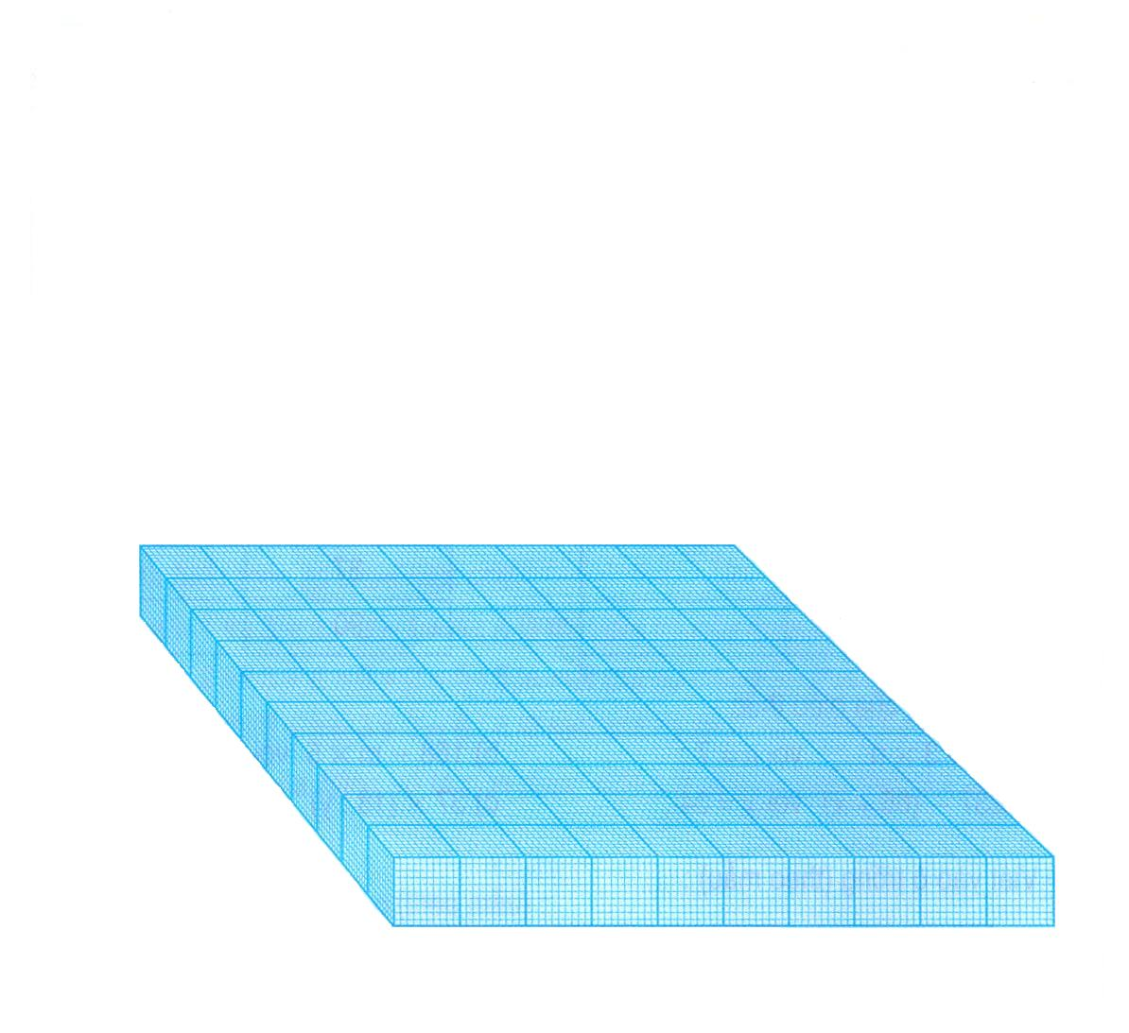
b) Nghìn - Chục nghìn - Trăm nghìn
10 trăm = 1 nghìn
10 nghìn = 1 chục nghìn
Viết số : 1 000
Viết số : 10 000
10 chục nghìn
= 100 nghìn
Viết số : 100 000

Slide 10
Trăm nghìn | Chục nghìn | Nghìn | Trăm | Chục | Đơn vị
1
100
1
100 000
100
1
100 000
10 000
100
1
100 000
10 000
1 000
100
1
100 000
10 000
1 000
100
10
1
4
3
2
5
1
6
432 516
Viết số:…………..
Đọc số:…………..
Bốn trăm ba mươi hai nghìn năm trăm mười sáu.

Slide 11
Bài 1: Viết theo mẫu (Tr 9)
a) Mẫu
Trăm nghìn | Chục nghìn | Nghìn | Trăm | Chục | Đơn vị
1
100 000
1000
1
100 000
1000
100
1
100 000
10 000
1000
100
10
1
3
1
3
2
1
4
313 214
Viết số:…………..
Đọc số:…………..
Ba trăm mười ba nghìn hai trăm mười bốn.

Slide 12
Bài 1: Viết theo mẫu (Tr 9) b)
Trăm nghìn | Chục nghìn | Nghìn | Trăm | Chục | Đơn vị
100 000
10
100 000
100
10
100 000
1000
100
10
1
100 000
10 000
1000
100
10
1
100 000
10 000
1000
100
10
1
5
2
3
4
5
3
523 453
Viết số:…………..
Đọc số:…………..
Năm trăm hai mươi ba nghìn bốn trăm năm mươi ba.

Slide 13
Bài 2: Viết theo mẫu (Tr 9)
Viết số | Trăm nghìn | Chục nghìn | Nghìn | Trăm | Chục | Đơn vị | Đọc số
425 671 | 4 | 2 | 5 | 6 | 7 | 1 | Bốn trăm hai mươi lăm nghìn sáu trăm bảy mươi mốt
369 815
 | 5 | 7 | 9 | 6 | 2 | 3
 |  |  |  |  |  |  | Bảy trăm tám mươi sáu nghìn sáu trăm mười hai
Ba trăm sáu mươi chín nghìn tám trăm mười lăm
3
6
9
8
1
5
Năm trăm bảy mươi chín nghìn sáu trăm hai mươi ba
579 623
7
8
6
6
1
2
786 612

Slide 14




Bài 3: Đọc các số sau (Tr 10)
96 315
Chín mươi sáu nghìn ba trăm mười lăm
796 315
Bảy trăm chín mươi sáu nghìn ba trăm mười lăm
106 315
Chín mươi sáu nghìn ba trăm mười lăm
106 827
Một trăm linh sáu nghìn tám trăm hai mươi bảy.

Slide 15
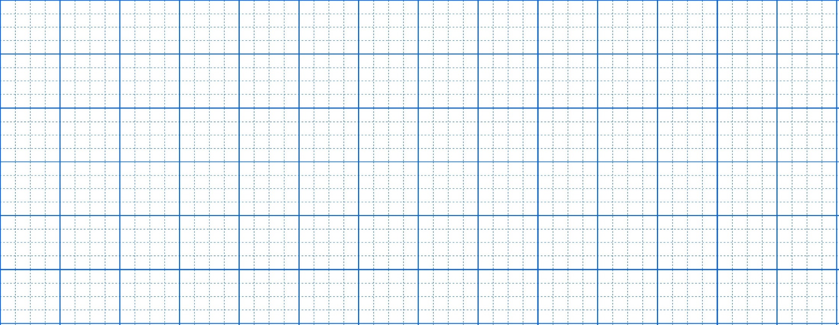
Phân tích cấu tạo các số
Bài 4: Viết các số sau (Tr 10)
63 115
a. Sáu mươi ba nghìn một trăm mười lăm:
723 936
b. Bảy trăm hai mươi ba nghìn chín trăm ba mươi sáu:
943 103
c. Chín trăm bốn mươi ba nghìn một trăm linh ba:
d. Tám trăm sáu mươi nghìn ba trăm bảy mươi hai:
860 372

Slide 16



Tạm
Chào
Biệt
Cáccon

